Slide 1
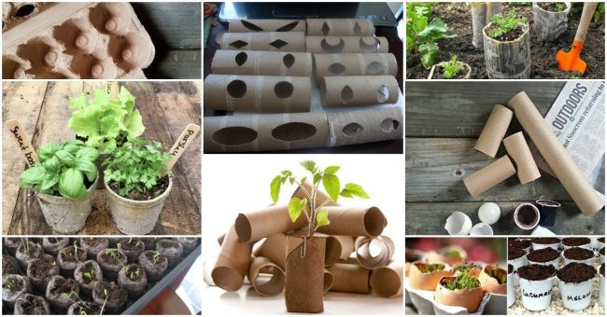
ИССЛЕДОВАНИЕ ВАРИАНТОВ ИСПОЛЬЗОВАНИЯ ВТОРИЧНОГО СЫРЬЯ ПРИ ИЗГОТОВЛЕНИИ ЕМКОСТЕЙ ДЛЯ РАССАДЫ
Автор: Гаврилова Галина Александровна, МБОУ СОШ№2, 9 класса
Руководитель: Галлямова Наиля Рафисовна, учитель биологии
г.Ишимбай 2022

Slide 2
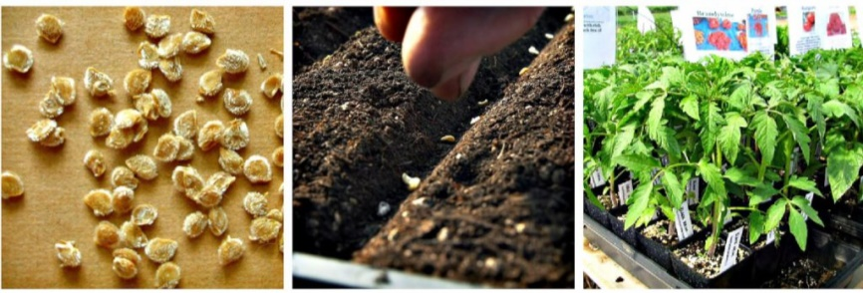
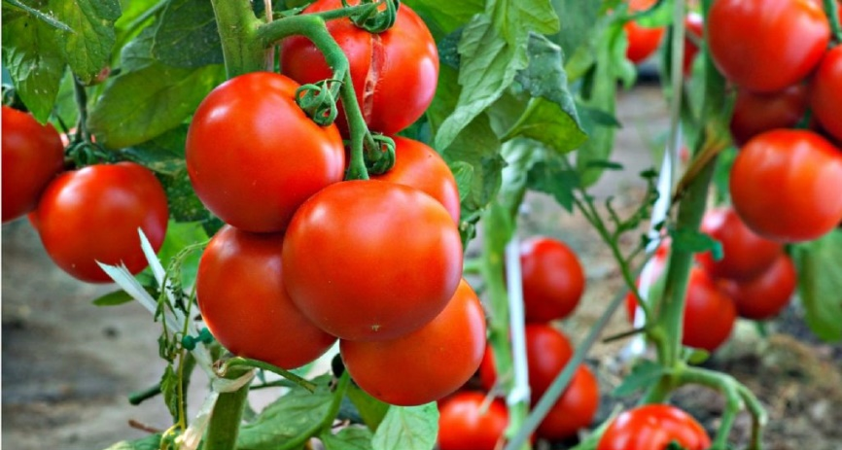
Цель
Исследовать варианты использования вторичного сырья при изготовлении емкостей для рассады
Обоснование исследовательской работы
Для всех садоводов и огородников начинается посевной сезон
Высадка растений через рассаду, считается наилучшим способом, поскольку исключает вероятность гибели ростков от холода, различных климатических воздействий, насекомых-вредителей
Семена высаживают в специальные коробочки или стаканчики в середине марта – начале апреля, а после пересаживают в открытый грунт

Slide 3
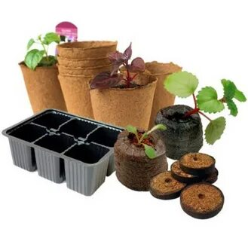
Познакомиться с разнообразием емкостей для рассады в магазинах
Рассмотреть варианты емкостей для рассады из вторичного сырья
Изучить минусы и плюсы емкостей для рассады из вторичного сырья
Задачи
Методы проведения исследования
Анализ литературы
Классификация
Аналогия
Сравнение
Наблюдение
Гипотеза
использование вторичного сырья при изготовлении емкостей для рассады не только экономически выгодно, но и не наносит большого ущерба для экологии

Slide 4
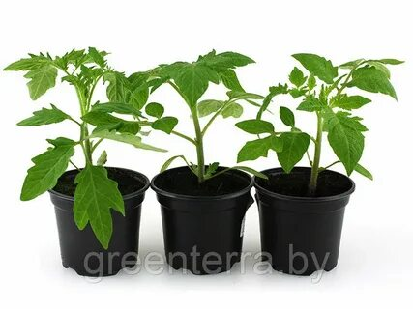
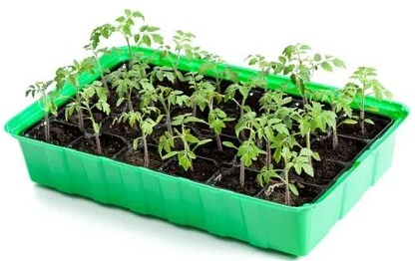
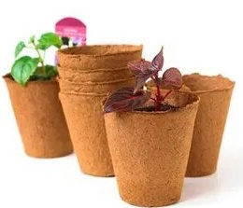
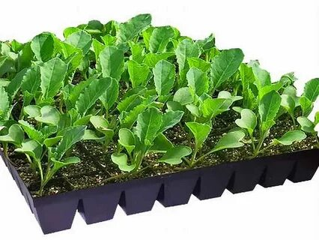
Емкости для рассады
Рассада в горшках |  | 247 руб. 2шт 20х21 см
Ящики для рассады |  | 504 руб. 1 ш 24х38х8,5 см
Торфяной горшок для рассады и торфяные кассеты |  | 206 руб. 20 шт 8х8 см
Кассеты для рассады — пластиковый вариант |  | 210 руб. 10 шт 6 ячеек по 6х5,5 см
https://www.wildberries.ru

Slide 5
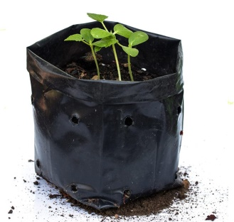
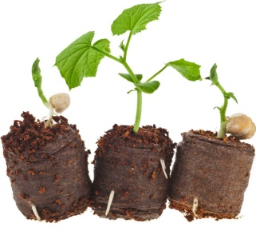
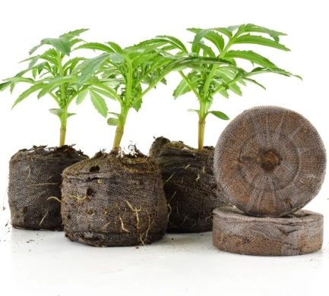
Емкости для рассады
Пакеты для рассады |  | 289 руб. 150 шт 9+9х18 см
Кокосовые таблетки для рассады |  | 660 руб. 30 шт. D -5 см
Торфяные таблетки для рассады |  | 755 руб. 100 шт D – 4,1 см
https://www.wildberries.ru

Slide 6
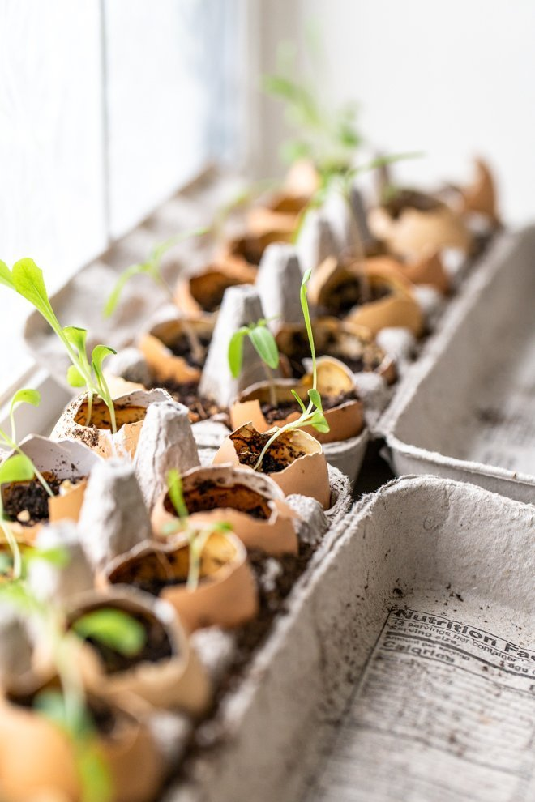
Рассада в яичной скорлупе
Такие «емкости», конечно, не подойдут для выращивания перца или кабачков, а вот для некрупных сеянцев вполне пригодны.
Плюсы:
без финансовых затрат: просто собирать яичные скорлупки в течение зимы
отличное удобрение после пересадки в грунт
не повреждаются корешки – скорлупку достаточно легко сжать в руке
Минусы:
маленький объем грунта
можно сломать во время создания дренажных отверстий

Slide 7
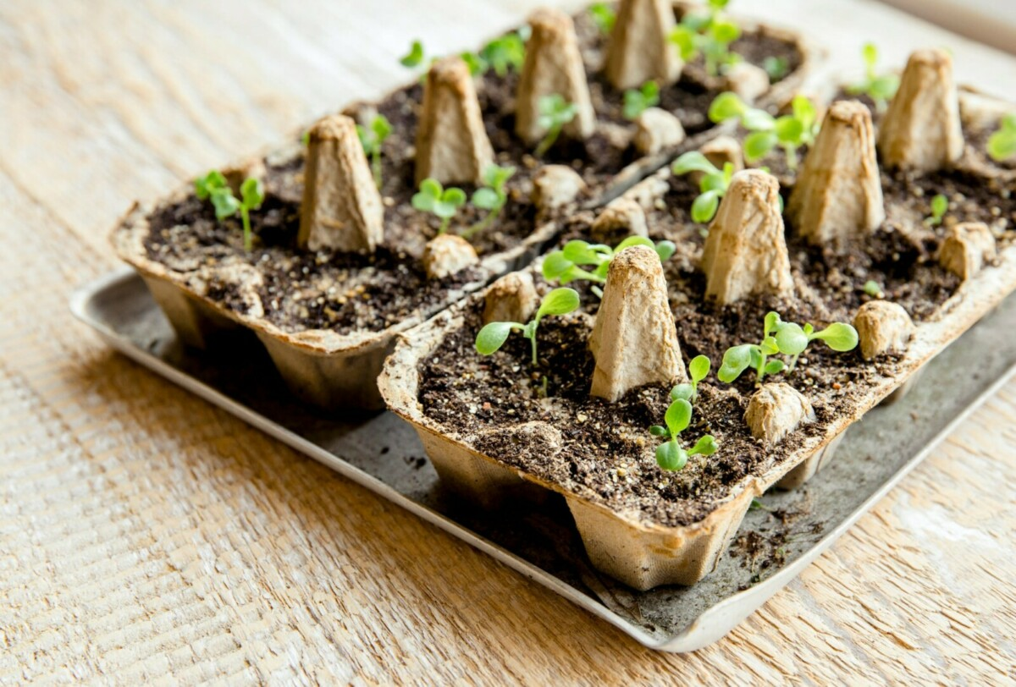
Рассада в контейнерах из-под яиц
Альтернатива небольшим кассетам для рассады.
Подойдут для выращивания листового сельдерея и хризантем, земляники.
Плюсы:
экономия бюджета
легко отрезать ячейки
Минусы:
только для мелких сеянцев
бумажные контейнеры размокают
необходимо контролировать влажность земли

Slide 8
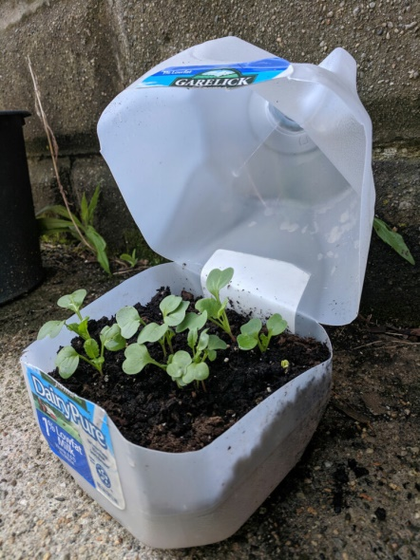
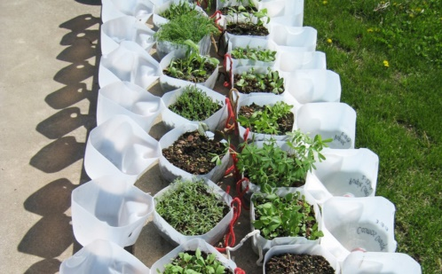
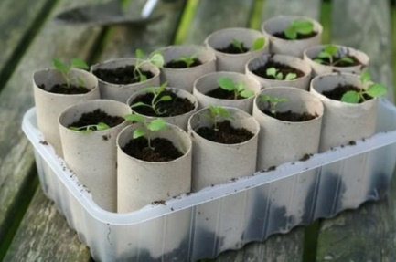
Емкости для рассады из пластиковой тары
Обрезанные пластиковые канистры и пятилитровые бутылки из-под воды, ведерки из-под майонеза или квашеной капусты, пищевые контейнеры, контейнеры из-под тортов, пирожных и конфет.
Плюсы:
большой объем грунта
наличие «крышки» для парникового эффекта
удобный полив
бюджетный вариант
Минусы:
отсутствие эстетики
занимают много места
Втулки от туалетной бумаги для рассады
Сеять семена можно и во втулках от туалетной бумаги или бумажных полотенец
Плюсы:
отсутствие затрат
безопасный материал
Минусы:
быстро размокают
может появляться плесень

Slide 9
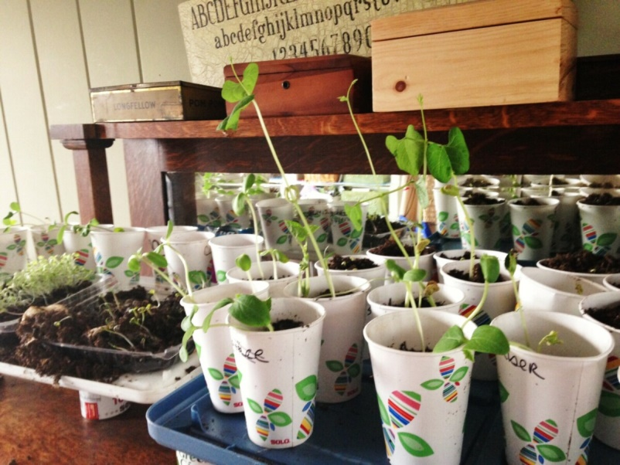
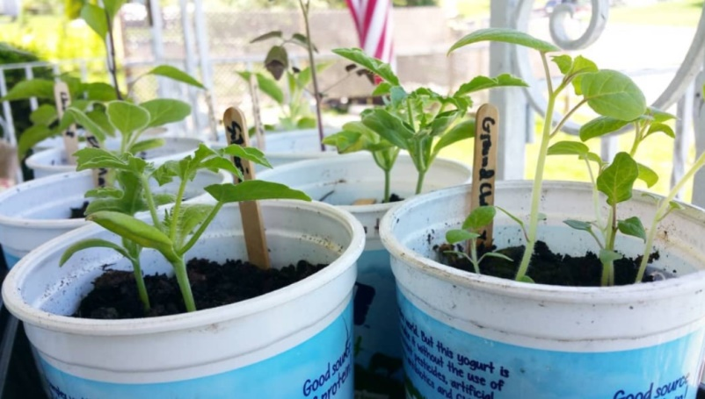
Емкости для рассады из бумажной тары
Бумажную, фольгированную тару для рассады делают из одноразовых стаканчиков, пакетов из-под кефира и молока, мини-контейнеров от йогуртов, сметаны и так далее.
Плюсы:
«дешево и сердито», что особенно актуально при больших планах на посадки
большой выбор
легко вынимать рассаду
емкости можно найти в каждом доме или купить оптом в магазине
Минусы:
в прозрачных емкостях плохо развивается корневая система
нужно делать отверстия для стока воды
эстетическая непривлекательность емкостей.

Slide 10
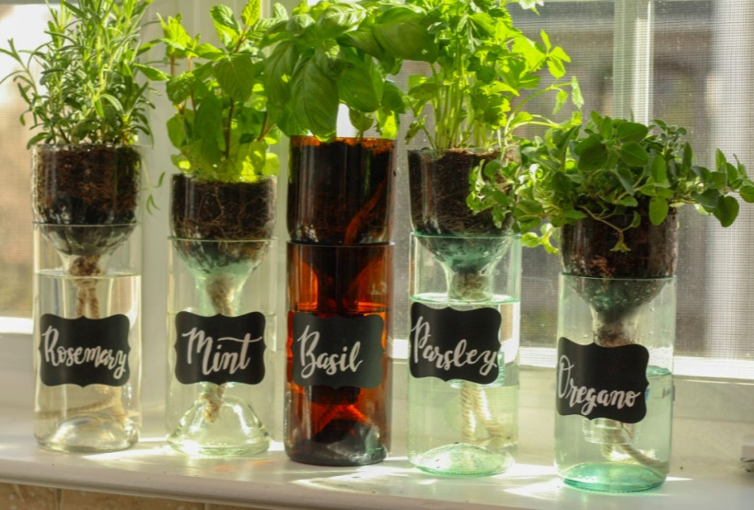
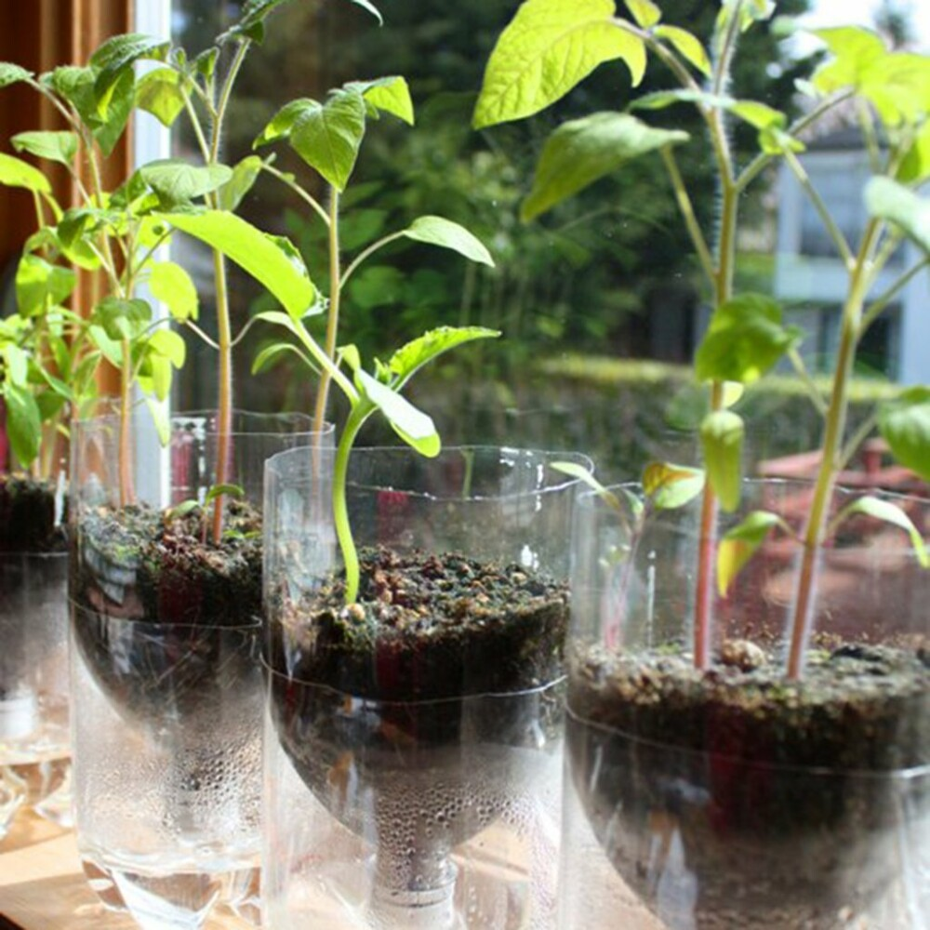
Рассада в пластиковой бутылке или в стеклянной таре
Стеклянная емкость – более эстетично выглядит, но обрезать ее сложнее (инструкций в интернете множество).
Одно из преимуществ посадки семян в бутылке – это самоувлажняемость грунта:
бутылку режем пополам
делаем отверстие в крышке
продеваем через отверстие толстую нитку, оставляя по 10 сантиметров с каждой стороны крышки
в нижнюю часть бутылки наливаем воду
верхнюю часть устанавливаем сверху крышкой вниз, опустив нитку в воду
наполняем емкость грунтом и сеем семена.

Slide 11
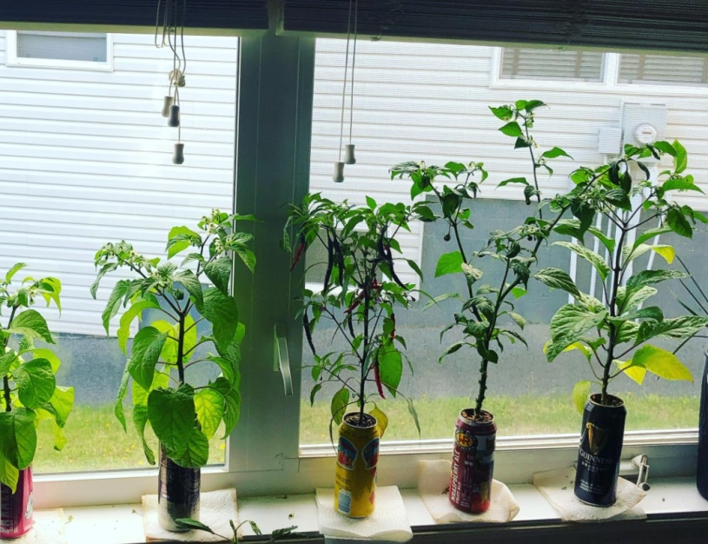
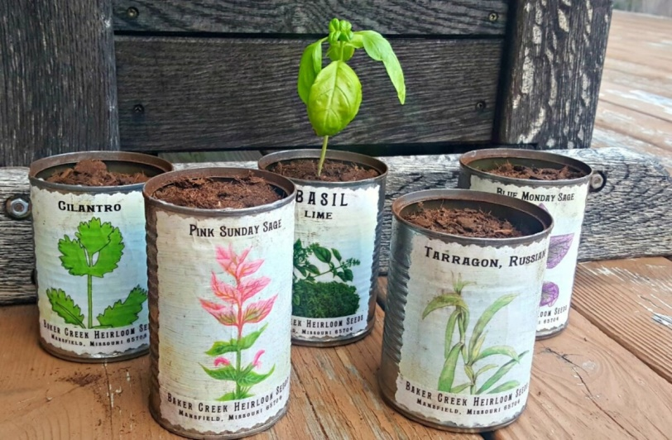
Рассада в банке
Металлические баночки из-под пива и лимонадов, детского питания, чая и кофе – еще один бюджетный вариант емкостей для посадки семян.
Плюсы:
не ржавеют
служат несколько сезонов
Минусы:
сложное перфорирование в сравнении с пластиковой тарой, в которой дырки делаются легко и быстро раскаленным гвоздем
сложно вынимать сеянцы, есть риск повреждения корешков

Slide 12
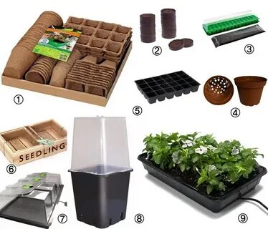
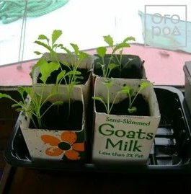
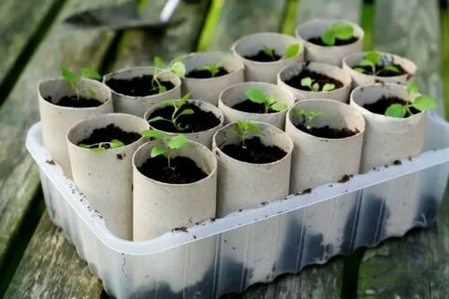
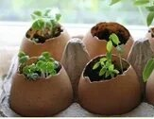
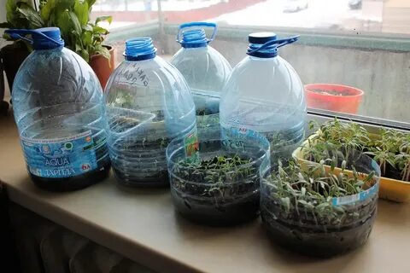
Вывод
В процессе исследования изготовления емкостей для рассады из вторичного сырья был выявлен единственный минус – эстетический вид. Плюсом стала экономическая выгода, а так же применение вторичного сырья наносит меньший ущерб экологии.

Slide 13
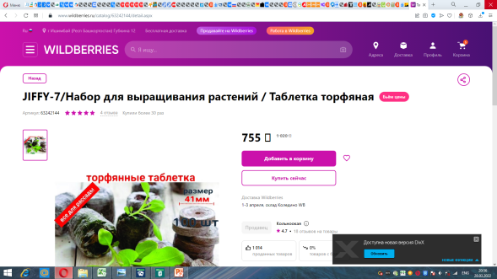
Список источников
Кизима Г. “Все о саде и огороде для ленивых. О грядках, семенах, рассаде и сохранении урожая” , АСТ, 2018. – 119 с.
https://agronom.guru/ogprod/rassada
https://www.wildberries.ru
https://tytdacha.ru

